Slide 1
毕业论文中期答辩
汇报人：殷悦 学号：150120526

Slide 2
Part1：完成内容
目录
Part2：程序展示
Part3：后期内容
Part4：进度安排

Slide 3
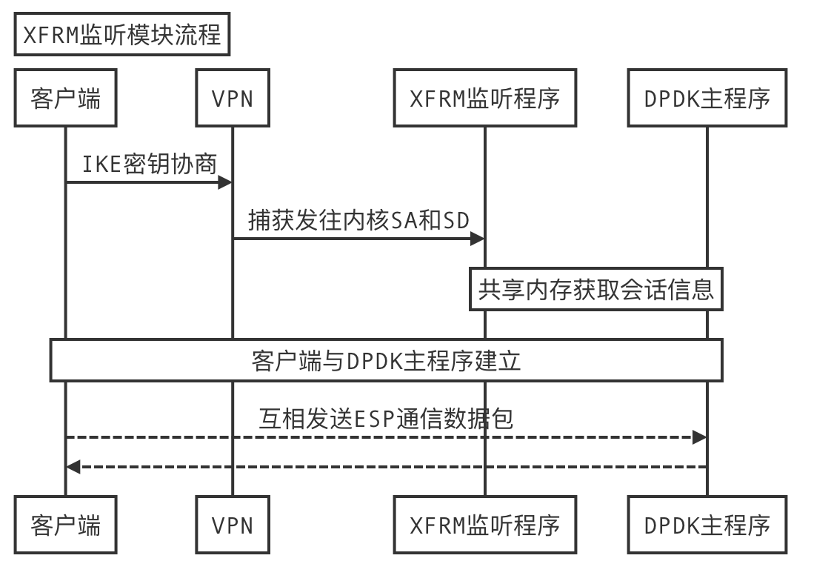
IKE部分数据处理流程
由于IKE阶段数据包较少，实现非常复杂，因此可以使用其他IPSec VPN实现IKE过程，ESP阶段数据量巨大，实现相对容易，需要使用DPDK进行加速。ESP部分通信数据加解密使用对称加密算法，若使用软加密，则加密速度成为瓶颈，可使用硬加密来提升加密速度。

Slide 4
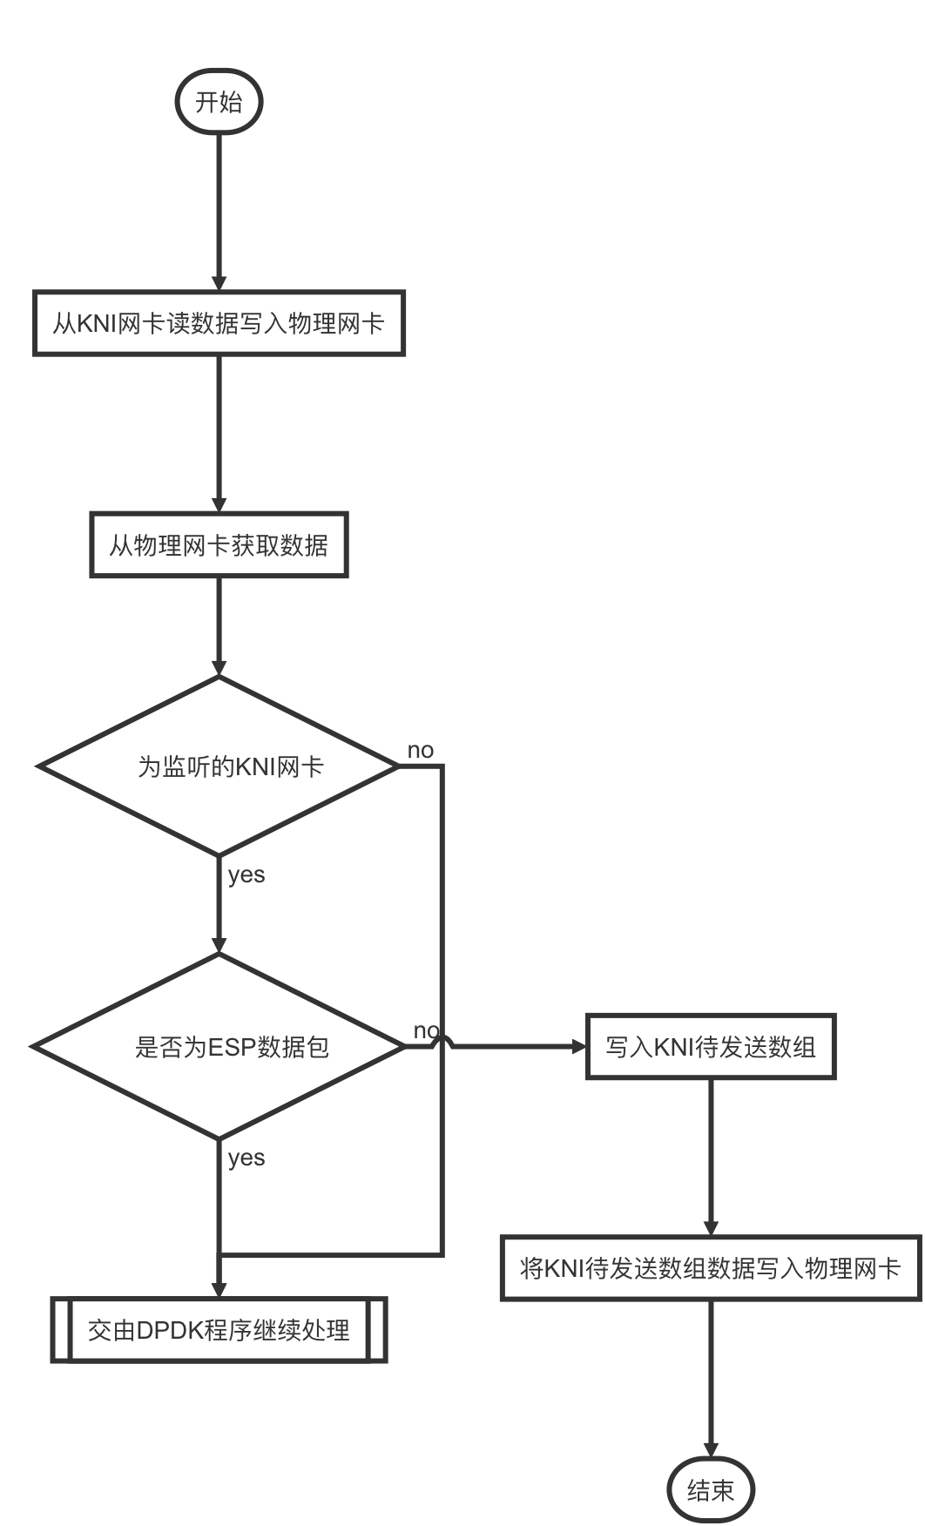
分流ESP和IKE及其他数据
由于ESP部分需要加密，而IKE部分不需要加密，当数据到达网卡后，需要对数据进行分流，ESP部分交由DPDK进行处理，而IKE和其他数据需要传入Linux内核协议栈。DPDK和Linux内核态协议栈交换报文有两种模式：KNI或TUN/TAP。KNI比Linux现有的TUN/TAP接口速度更快，因为和TUN/TAP相比，KNI消除了系统调用和其数据拷贝。本程序采用KNI来实现DPDK和Linux内核态协议栈通信。当数据到达网卡后，DPDK取到数据，获取数据包IP头的协议类型，若是IPv4或IPv6的ESP协议，则交由DPDK继续处理，否则交由Linux内核进行处理。这样就完成了分流功能。

Slide 5
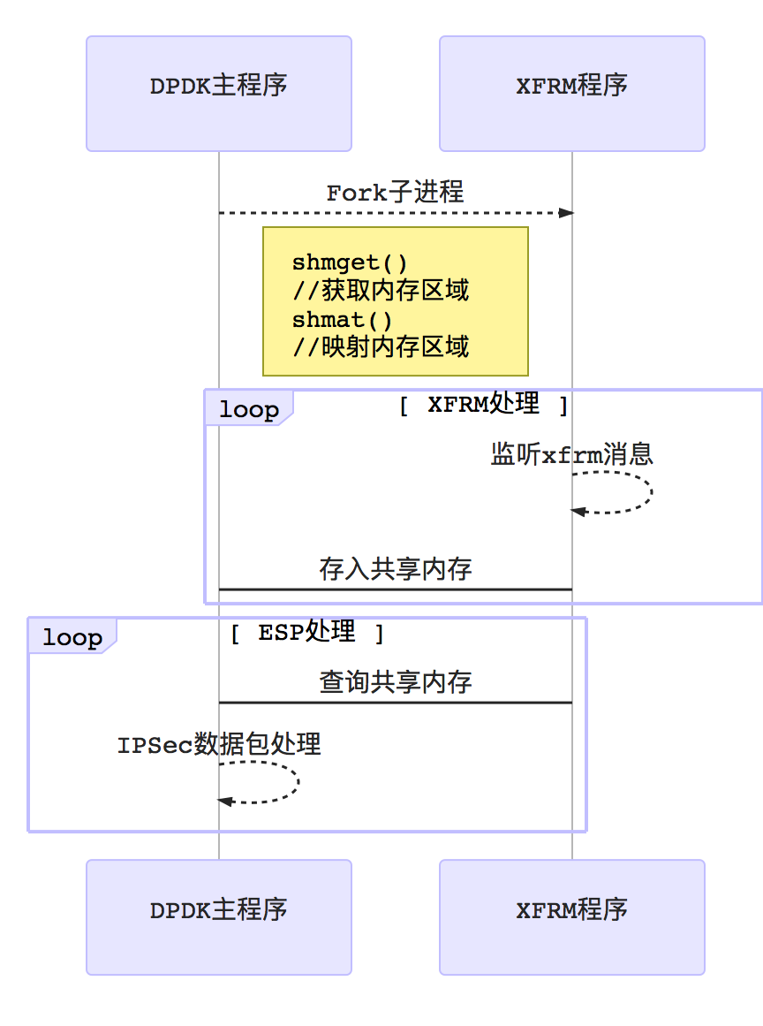
多进程及共享内存
共享内存是通过将同一块内存区映射到不同进程地址空间中，不经过内核，因此共享内存是IPC中速度最快的，但共享内存需要用户来操作并且同步也需要用户来完成。因此本程序采用最复杂的mmap共享内存完成，并使用CAS无锁技术来避免加锁，提高性能。

Slide 6
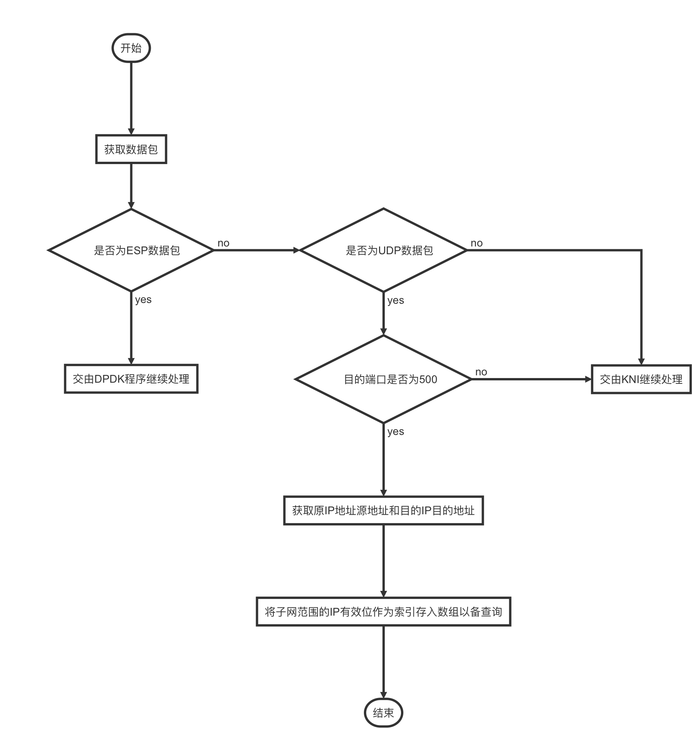
IP&MAC映射表
Mac地址获取如图，当数据不为ESP数据包时，其他数据(如ARP,ICMP,TCP,UDP)走KNI网卡，若数据为UDP协议，目标地址为KNI网卡IP，端口为500时，此数据包为IKE通信数据包，可将该数据包的IP和端口作为一组IP和MAC映射表存入数组以备查询使用
UDP数据封装
以太网头:目的地址(6)|源地址(6)|帧类型(2)
IP头:
版本(4)|首部长度(4)|服务类型(8)|总长度(16)|
标识(16)|标志(3)|片偏移(13)|
TTL(8)|协议(8)|首部校验和(16)|
源IP地址(32)|
目的IP地址(32)|
UDP头:
源端口(8)|目的端口(8)|包长度(8)|校验和(8)

Slide 7
ESP数据包格式
ESP头部：
安全参数索引SPI(32位):用来确定唯一的安全联盟
序列号SeqNum(32位)：用于保护接收端免受重复操作攻击
ESP尾部：
填充Padding：字段长范围为0-255，用于将明文扩充到需要加密的长度，同时隐藏载荷数据的真实长度。
填充长度PadLength(8位)：表示填充的字节数
下一头部NextHeader (8位)：标志下一头部的类型(被加密的数据类型)。
ESP验证尾部：
鉴别数据Integrity Check Value-ICV(变长)：在ESP数据包其他字段基础上计算出的完整性校验值。
对数据的完整性验证需要计算SPI、序列号、载荷数据以及ESP尾部。
对数据的保密性验证需要计算载荷数据以及ESP尾部。

Slide 8
ESP数据拆包与封包

Slide 9
程序展示

Slide 10
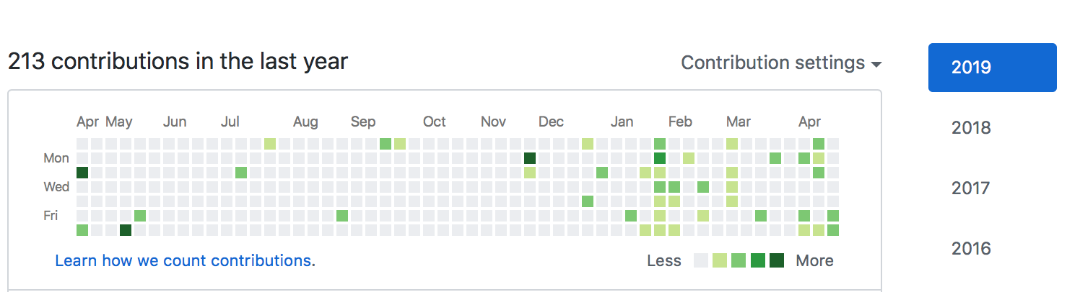
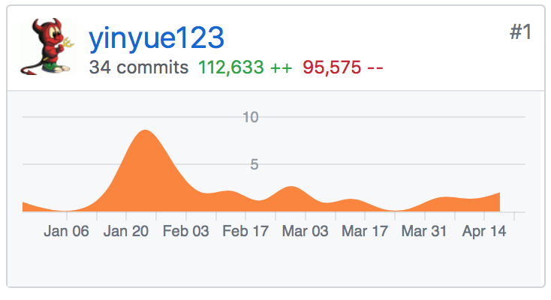
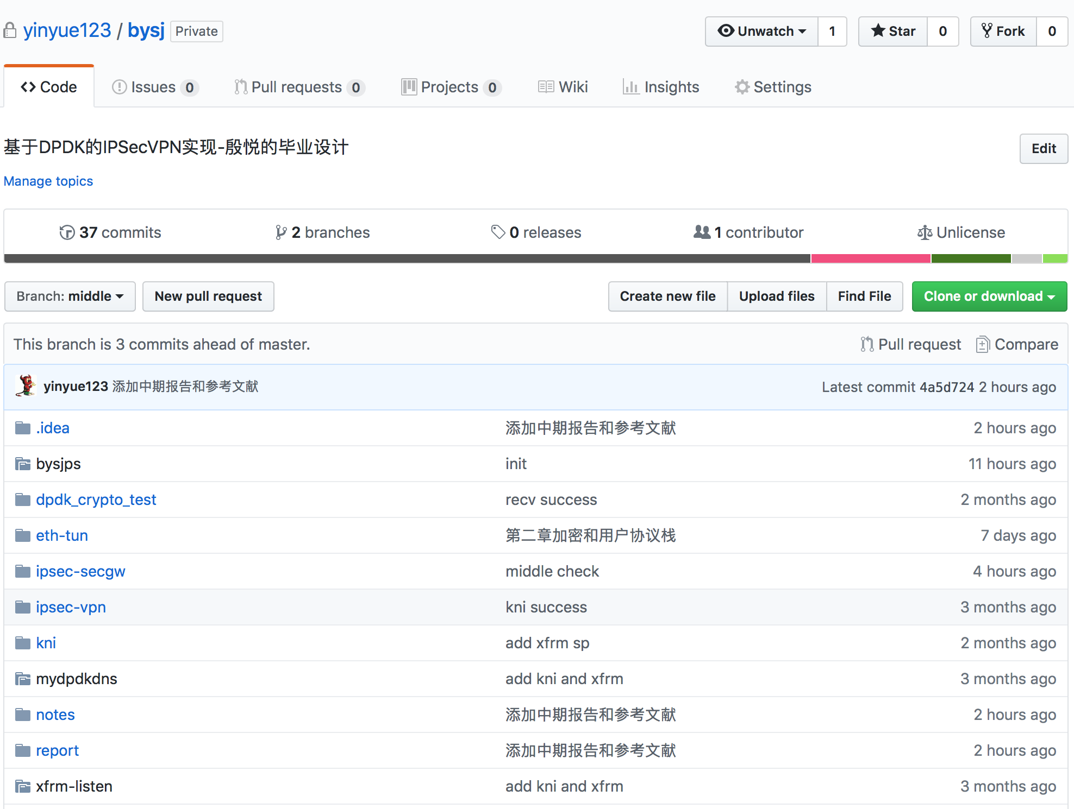
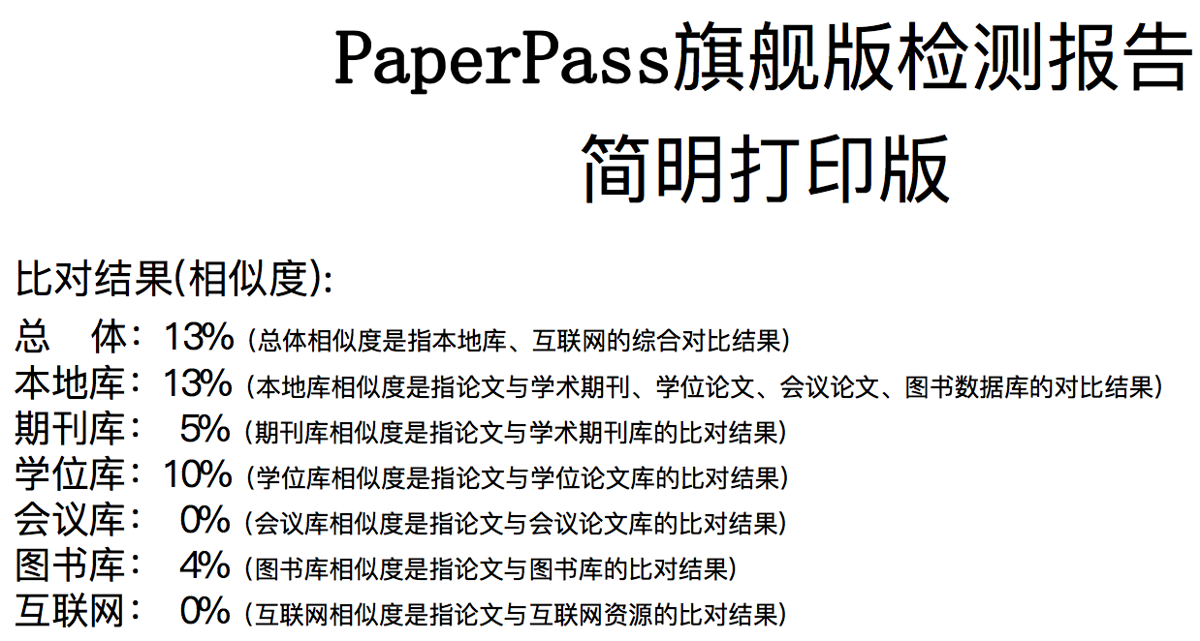
工作量

Slide 11
后期计划
1.完成DPDK数据转发到tun网卡
2.完成ipsec客户端，DPDK程序，Linux内核网卡的对接
3.搭建DPDK-pktgen发包工具环境并完成性能测试
4.如果有时间和设备，完成使用QAT加密卡、AES-NI CPU指令集加密加速及其性能提升
5.使用类似内核自旋锁模型的CAS操作来替换多进程共享内存数据同步安全问题

Slide 12
问题与困难
问题1：DPDK程序和pktgen性能测试工具同时启动，程序崩溃
解决方案：机器CPU性能和内存不足，发包机和测试机不能使用同一台机器
问题2：内核无法收到来自KNI网卡的数据
解决方案：
rte_kni的驱动不带入参数，直接insmod即可，例子中的insmod=lo_mode的意思是仅仅把报文发给回环网卡而不处理，lo_mode是disable状态时，数据才经过内核协议栈
使用kni设备的iptables关闭，在centos7.3中，需要将iptables先启动在停止才生效，iptables无法处理数据
问题3：升级内核版本后DPDK无法启动
解决方案：DPDK程序依赖内核驱动，DPDK 17.02版本必须使用Linux 3.10.0-514版本的内核，不能随便使用yum update升级内核，可手动从官网下载对应版本内核的kernel、kernel-tools、kernel-tools-libs，然后先安装旧版本内核程序，再强制卸载新版本内核
问题4：安装AES-NI CPU加速加密环境后，程序崩溃
解决方案：CPU j1900不支持AES加密加速AES-NI指令集，需更使用支持AES-NI指令集设备
问题5:数据必须攒满缓冲区才会发送到物理网卡
解决方案：程序默认缓冲区满时发送数据包。可设置定时器，定期发送缓冲区中数据到物理网卡
问题6:内核物理网卡无法接受DPDK物理网卡发出的数据
解决方案：将目的MAC地址设置为内核目的物理网卡MAC地址并添加ARP映射表，内核仍无法处理数据包，拟在后期使用将数据直接通过tun虚拟网卡使用异步非阻塞模型发送到内核。

Slide 13
进度安排
5月6日-5月10日 完成tun功能
5月10日-5月13日 完成对接工作
5月13日-5月20日 完成性能测试
5月20日-6月1日 完成毕业论文
6月1日-6月10日 修改论文

Slide 14
Thank you
感谢聆听，批评指导

